Slide 1
מערכת שידורים לאומית
שקופית זו היא חובה
עליכם להתקין את הפונט Varela Round לפני תחילת העבודה.
אם ברצונכם לצפות בהנחיות להתקנת פונט Varela Round, תוכלו לעשות זאת בקלות.
צפו בסרטון הבא:
https://www.youtube.com/watch?v=NN9IgGTwbF0&feature=youtu.be
קישור להורדת הפונט (אשרו את הודעת האבטחה)

Slide 2
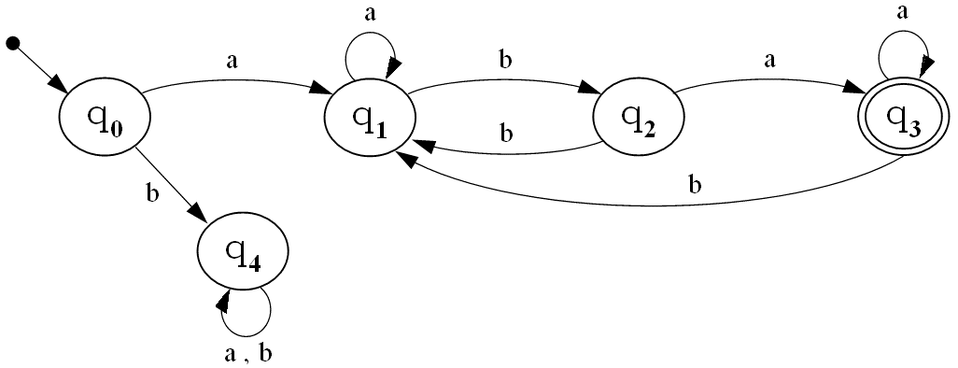
מודלים חישוביים - פעולות
שעור מס' 2
שקופית זו היא חובה
מלאו את פרטי השיעור, המקצוע והמורה .
(אין צורך להשאיר את הכיתובים "שם השיעור" , "המקצוע", מחקו אותם וכתבו רק את הפרטים עצמם).
מדעי המחשב ב' – נגשים לבגרות 5 יח"ל
שם המורה: דפנה מינסטר
שם מורה בודק: דפנה לוי רשתי
{ I , II , III , IV , V }
{ a , b }

Slide 3
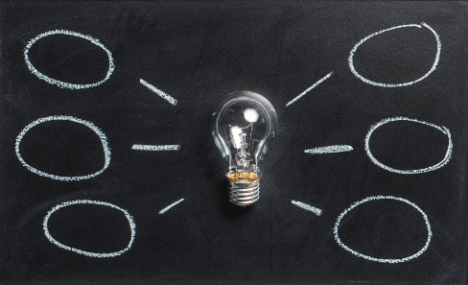
דרישות קדם
פריסה 4 (הפריסות שונות זו מזו במיקום תיבות הטקסט וגרפיקת הרקע, ותוכלו לגוון ביניהן)
אוטומט סופי דטרמיניסטי ושקוליו.
תורת הקבוצות.
מושגים: שפה, מילה וא"ב.
יחסים בין קבוצות.
את השקופית הזו תוכלו לשכפל, על מנת ליצור שקופיות נוספות הזהות לה – אליהן תוכלו להכניס את התכנים.
כדי לשכפל אותה, לחצו עליה קליק ימיני בתפריט השקופיות בצד ובחרו "שכפל שקופית" או "Duplicate Slide"
(מחקו ריבוע זה לאחר הקריאה)

Slide 4
מה נלמד היום
פרטו בשקופית זו את נושאי הלימוד של השיעור
פרק 3 – פעולות על מילים.
פרק 4 – פעולות על שפות/קבוצות.
רשות – הרחבה על שפות/קבוצות.
שפה היא סוג של קבוצה

Slide 5
פרק 3 – פעולות על מילים
(אין צורך להשאיר את הכיתובים "שם הפרק" , "כותרת משנה", מחקו אותם וכתבו רק את הפרטים עצמם).

Slide 6
פעולות על מילים
אורך מילה – מספר התווים בה. סימון: | w |
דוגמאות: | daf | = 3 , | ℇ | = 0
שרשור מילים - בהינתן 2 מילים: w₁ו⁻w₂ נגדיר מילה חדשה: w₂ w = w₁ • כתיבת w₁ ולאחריה כתיבת w₂.
דוגמאות: בהינתן המילים: w₁ = aba, w₂ = ab
w₃ = w₁ • w₂ = abaab
w₄ = w₂ • w₁ = ababa
חוק החילוף ((commutative law – לא תמיד מתקיים בשרשור מילים , w₁ • w₁ = w₁ • w₁ w₁ • w₂ ≠ w₂ • w₁
המילה הריקה: w = w • ε = ε • w
חוק הקיבוץ ((associative law – מתקיים בשרשור מילים
w₁ • w₂ • w₃ = ( w₁ • w₂ ) • w₃ = w₁ • (w₂ • w₃)
רישא
סיפא

Slide 7
פעולות על מילים (המשך)
חזקה של מילה – בהינתן המילה: wו⁻n טבעי, w^{n} היא המילה המתקבלת משרשור w, n פעמים.
w ⁶ = w • w • w • w • w • w
דוגמאות: בהינתן המילה: w = ab w ³ = ab ab ab
שימו ♥! w ³ ≠ a ³ b ³ = aaabbb
היפוך של מילה – בהינתן המילה: w, R(w) היא המילה המתקבלת מכתיבת התווים מהסוף להתחלה.
דוגמאות: בהינתן המילה: w = flow R(w) = wolf
w = dad R(w) = dad
כאשר המילה היא פָּלִינְדְּרוֹם אז R(w) = w

Slide 8
תרגילים
פשט/י ואח"כ צמצם/י את הביטויים הבאים:
a•a•b⁴•ε•b²•a•c•ε•a•c
d⁰•f⁰•d⁰
x³•R(y⁷•x²)•ε•y•y
א²•R((אמא³•א)²)•מ)•א⁹)²
a²•b⁶•(a•c)² או a²b⁶ (ac)²
ε
x⁵•y⁹
א²•R(⁴אמא•⁴אמא) •מ•א⁹•מ•א⁹ = אמ⁵אמ⁶א•מ) א⁹)²

Slide 9


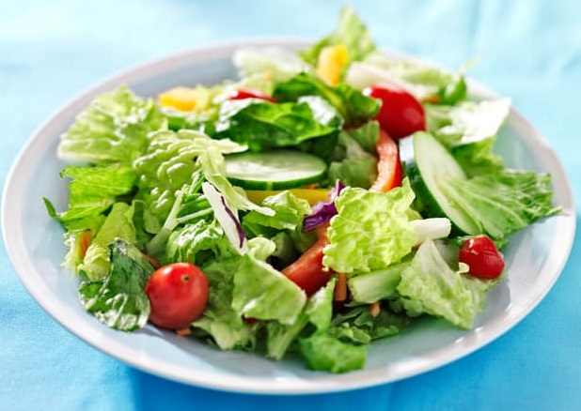
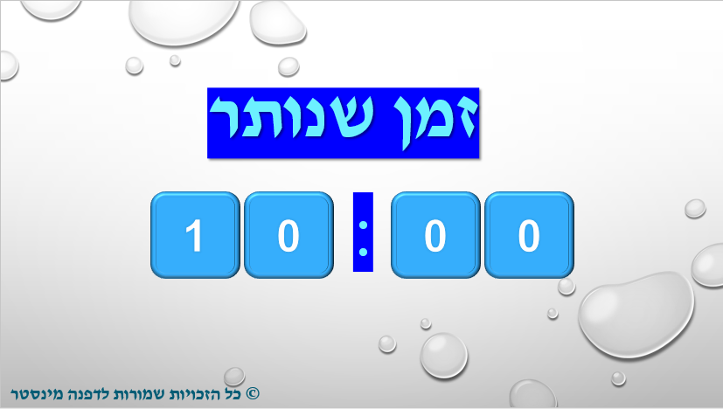
ה פ ס ק ה
בת 10 דקות
https://tenor.com/view/ נלקח מהאתר:
happy-time-snoopy-gif-8071150
https://www.chef-lavan.co.il/
2014-05-04 Trude Sønnesyn
נלקח מהאתר:
http://www.luster.kommune.no/ask-
prosjektet.5483405.html?showtipform=2

Slide 10
פרק 4 – פעולות על שפות
(אין צורך להשאיר את הכיתובים "שם הפרק" , "כותרת משנה", מחקו אותם וכתבו רק את הפרטים עצמם).

Slide 11
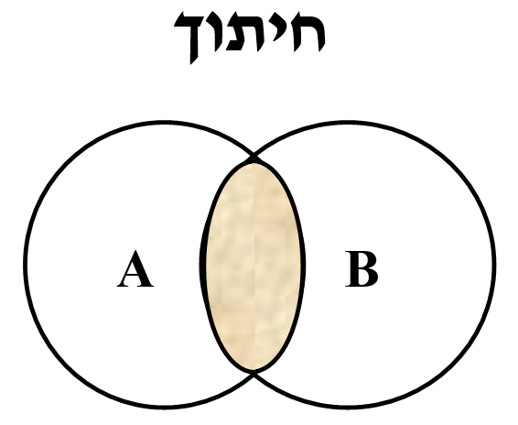
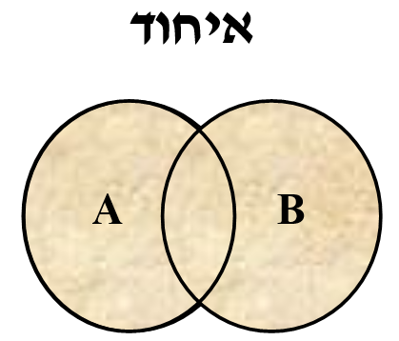
פעולות על שפות/ קבוצות
סימון | שם | תיאור
∩ | חיתוך | החיתוך של שתי קבוצות A ו⁻ B היא קבוצה אשר איבריה הם כל האיברים הנמצאים גם בקבוצה A וגם בקבוצה B, כלומר, כל האיברים המשותפים של שתי הקבוצות. נסמן זאת A ∩ B. לדוגמה: A = {11, 2, 4, 6, 27, 10} B = {10, 3, 18, 27} A ∩ B = { 27 , 10 }
 | איחוד | האיחוד של שתי קבוצות A ו⁻ B היא קבוצה אשר איבריה הם כל האיברים הנמצאים בקבוצה A או בקבוצה B, כלומר, כל האיברים השייכים לפחות לאחת משתי הקבוצות. נסמן זאת A ∪ B. לדוגמה: A = {11, 2, 4, 6, 27, 10} B = {10, 3, 18, 27} A ∪ B = {11, 2, 4, 6, 27, 10, 3, 18 }
∩

Slide 12
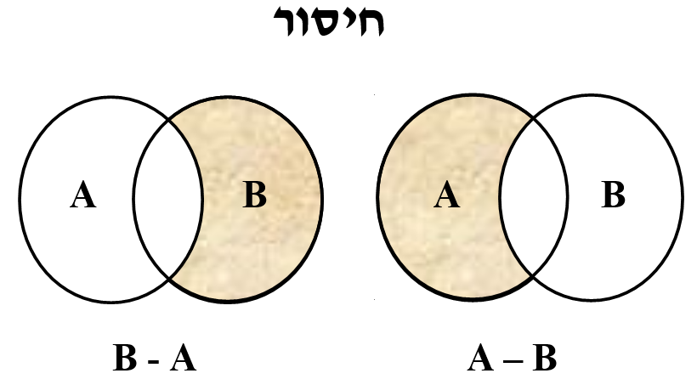
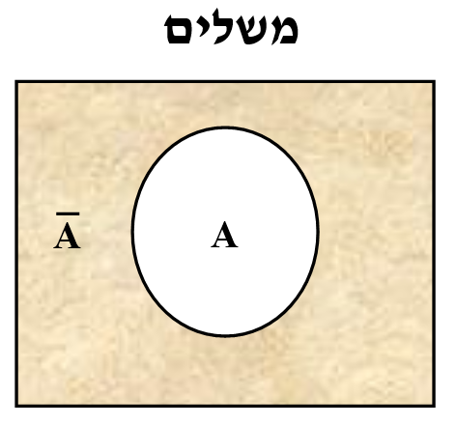
פעולות על שפות/ קבוצות (המשך)
סימון | שם | תיאור
- | חיסור / הפרש | אם A ו- B הן שתי קבוצות , אזי ' B פחות A ' היא קבוצה שאיבריה הם כל איברי הקבוצה B שאינם נמצאים בקבוצה A. נסמן זאת B - A. לדוגמה: A = {11, 2, 4, 6, 27, 10} B = {10, 3, 18, 27} B - A = {3, 18} A - B = {11, 2, 4, 6}
 | משלים | המשלים של קבוצה A כלשהי היא קבוצה שכל איבריה שייכים לקבוצת הכל , אך אינם נמצאים בקבוצה A. נסמן זאת A . לדוגמה: קבוצת התוצאות הזוגיות בזריקת קוביה A = {2, 4, 6} המשלים של A: קבוצת התוצאות האי-זוגיות בזריקת קוביה A = {1, 3, 5}
A

Slide 13
פעולות על שפות/ קבוצות (המשך)
היפוך שפה – (Reverse) היא היפוך כל המילים הקיימות בשפה.
R(L) = { w = R(w) | Σהיא מילה מעל א"ב - w }
שימו ♥! שינוי מיקום המילים אינו היפוך השפה.
דוגמאות:
L₁ = { a²c, baa, ab²c, ε } R(L₁) = { ca², aab, cb²a, ε }
L₂ = { a^{n} | n > 0 } R(L₂) = { a^{n} | n > 0 }

Slide 14
פעולות על שפות/ קבוצות (המשך)
שרשור שפות – (Concatenating) הוא מַכְפֵּלָה קַרְטֵזִית של אוסף כל הזוגות הסדורים,
כך שהאבר הראשון שלהם הוא מ⁻ L₁ והאבר השני שלהם הוא מ⁻L_{2.}
השרשור של השפות L₁ ו⁻L₂ יוצר שפה/קבוצה חדשה ללא כפילויות.
דוגמה בשפות:
L₁ = { a²c, abc, a } L₂ = { a², bc, ε }
L₁ • L₂ = { a²ca², a²cbc, a²c, abca², a(bc)², abc, a³, abc, a }
דוגמה בקבוצות:
.
הרעיון נלקח מהדף של יפעת אדלר – מכון דווידסון – מכון ויצמן למדע

Slide 15
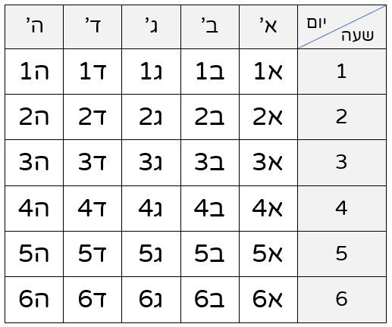
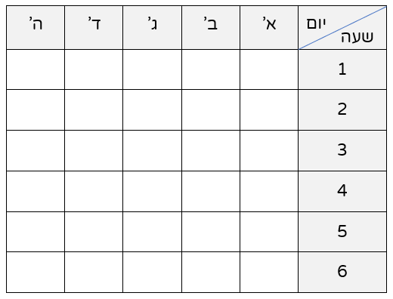
פעולות על שפות/ קבוצות (המשך)
שרשור שפות (המשך) – הגדרה מתמטית: L₁ • L₂ = { w₁ • w₂ | w₁ ∈ L₁ , w₂ ∈ L₂ }
אנו משתמשים במושג מַכְפֵּלָה קַרְטֵזִית כאשר אנו משתמשים במבנה הנתונים מטריצה.
דוגמה למטריצה: מערכת שעות
המטריצה בנויה משתי שפות/קבוצות:
L₁ = { 1, 2, 3, 4, 5, 6 }
L₂ = { א, ב, ג, ד, ה }
מיקומי התאים במטריצה הם מַכְפֵּלָה קַרְטֵזִית כך שהאבר הראשון הוא שעה מ⁻ L₁ והאבר השני הוא יום מ⁻L_{2.}
חוק החילוף ((commutative law – לא תמיד מתקיים בשרשור שפות

Slide 16
פעולות על שפות/ קבוצות (המשך)
חזקה – (Power) פעולת החזקה מתבססת על פעולת השרשור.
בהינתן שפה: Lו⁻n טבעי, L^{n} היא השפה המתקבלת משרשור L, n פעמים.
L ³ = L • L • L
L ⁰ = { ℇ }
L₁ = { a^{n} | n > 0 }
תרגיל:
(L₁)² = ?
(L₁)² = { a^{n} | n > 1 }

Slide 17
תרגילים
ענה/י נכון/לא נכון והסבר/י
נתונות הקבוצות/השפות הבאות:
A = הוא מספר דו⁻ספרתי } x :x }
B = {2, 4, 6, 8 } C = {1, 3, 5, 7, 9 }
D = { כל הספרות} E = { כל הספרות הזוגיות}
L₁ = { 00, 01, 10, 11 }
L₂ = { a^{n} | n ≥ 0 } L₃ = { b^{n} | n ≥ 0 }
L₄ = { x^{n} | 10 > n ≥ 0, 100 > x ≥ 10 }
☒
☑
☑
☑
☒
☒
☑
☒
☑
☒
L₂ ∩ L₃ = ∅
B • C ⊆ A
B ∪ C ∪ { 0 } ⊆ D
B ∩ C = ∅
B ⊃ E
R(L₁) ≠ L₁
A ⊂ L₄
A • B = { כל המספרים התלת-ספרתיים הזוגיים }
(L₁)² = { w | {0,1} היא מילה מעל א"ב - w }
| w | = 4וגם
10. L₂ • L₃ = { a^{n} b^{n} | n ≥ 0 }

Slide 18
פתרון תרגיל 10
10. L₂ • L₃ = { a^{n} b^{n} | n ≥ 0 }
L₂ = { a^{n} | n ≥ 0 }
L₃ = { b^{n} | n ≥ 0 }
לצורך הפתרון נגדיר 2 שפות חדשות:
L _{a} = { a , a², a³ } ⊂ L₂
L _{b} = { b , b², b³ } ⊂ L₃
L₂ • L₃ ≠ { a^{n} b^{n} | n ≥ 0 } מסקנה:
b³ | b² | b
ab³ | ab² | ab | a
a²b³ | a²b² | a²b | a²
a³b³ | a³b² | a³b | a³
⇦ L _{b}
L_{a} • L_{b} =
היא: { a^{n} b^{n} | n ≥ 0 } המשמעות של השפה
L _{a} ⇨
L₂ • L₃ = { a^{n} b^{m} | n , m ≥ 0 }
?
(L₃)² = תרגיל:
{ b^{n} | n ≥ 0 } =
L₃

Slide 19







הרחבה על קבוצות/שפות
כללי דה⁻מורגן
כללי דה מורגן, הקרויים על-שמו של המתמטיקאי והלוגיקן בן המאה ה-19, אוגוסטוס דה מורגן, הם שני כללים בלוגיקה, בתורת הקבוצות ובאלגברה בוליאנית (ויקיפדיה)
+ | *
או | | | וגם &&
איחוד ∪ | חיתוך ∩
דוגמה בשפת התיכנות:
while ( ( i < a.length ) && (a[i] != x) )
אפשר לרשום גם:
while (( i >= a.length ) || (a[i] = = x) ))
!( )

Slide 20
מודלים חישוביים
ביבליוגרפיה:
ארמוני, מ'. (1998). מודלים חישוביים. תל-אביב : האוניברסיטה הפתוחה.
זקס, ש', פרנסיז נ'. (2000) אוטומטים ושפות פורמאליות. כרכים א'-ב'. תל אביב: האוניברסיטה הפתוחה, 2001.
מאתר ויקיפדיה: כללי_דה_מורגןhttps://he.wikipedia.org/wiki/
The End

Slide 21

שקופית זו היא חובה
שימוש ביצירות מוגנות בזכויות יוצרים ואיתור בעלי זכויות
השימוש ביצירות במהלך שידור זה נעשה לפי סעיף 27א לחוק זכות יוצרים, תשס"ח-2007. אם הינך בעל הזכויות באחת היצירות, באפשרותך לבקש מאיתנו לחדול מהשימוש ביצירה, זאת באמצעות פנייה לדוא"ל rights@education.gov.il

